Slide 1
SỞ GIÁO DỤC VÀ ĐÀO TẠO QUẢNG TRỊ
TRƯỜNG TRUNG HỌC PHỔ THÔNG CHU VĂN AN
HỘI THI KHOA HỌC KĨ THUẬT DÀNH CHO HỌC SINH TRUNG HỌC
TỈNH QUẢNG TRỊ NĂM HỌC 2024 - 2025
Đề tài:
QUẠT LÀM MÁT ĐA NĂNG
Học sinh thực hiện : VÕ MẠNH QUÂN
BÙI PHƯỚC ĐỨC
Giáo viên bảo trợ: ĐOÀN HỮU HOÀI

Slide 2
NỘI DUNG TRÌNH BÀY
Lý do chọn đề tài
Các bước tiến hành chế tạo sản phẩm
Kết quả đạt được
Kết luận và hướng phát triển

Slide 3
LÝ DO CHỌN ĐỀ TÀI
Trong cuộc sống ngày nay, chất lượng cuộc sống của con người ngày được nâng cao, việc sử dụng các thiết bị thông minh dùng trong gia đình đang ngày càng được phổ biến. Với việc nóng lên toàn cầu thì nhiệt độ trái đất ngày càng tăng, mùa hè nhiệt độ cao hơn và kéo dài hơn, do đó việc sử dụng một thiết bị quạt làm mát là nhu cầu tất yếu.
Và trong thời đại công nghệ 4.0, chúng ta được thừa hưởng vô số các thiết bị công nghệ thông minh như máy tính, điện thoại di động, …Việc sử dụng điện thoại di động đã trở nên vô cùng phổ biến. Việc khai thác, kết nối, ứng dụng công nghệ vào đời sống cũng trở nên đễ dàng và thuận tiện.
Hiện nay trên thị trường có rất nhiều loại quạt đa năng tích hợp nhiều tính năng, tuy nhiên các tính năng còn hạn chế và giá thành cao.
“QUẠT LÀM MÁT ĐA NĂNG”

Slide 4
CÁC BƯỚC TIẾN HÀNH CHẾ TẠO SẢN PHẨM
Modun Arduino
1. NGHIÊN CỨU LÝ THUYẾT
Phần mềm lập trình Arduino IDE
Rơ le và các thiết bị khác

Slide 5
CÁC BƯỚC TIẾN HÀNH CHẾ TẠO SẢN PHẨM
2. CHẾ TẠO SẢN PHẨM
Ý tưởng thiết kế sản phẩm
Tạo ra một thiết bị quạt làm mát có tích hợp nhiều chức năng: khả năng tích điện và sạc pin bằng điện lưới 220V và năng lượng mặt trời; cảm biến nhiệt độ, độ ẩm và bảng led báo nhiệt độ, độ ẩm theo thời gian thực; điều chỉnh tốc độ quạt theo nhiệt độ phòng; hệ thống phun sương, tự động ngắt khi hết nước; hệ thống làm sạch không khí bằng ion âm; chức năng điều khiển qua điện thoại thông minh; chức năng sạc điện thoại.

Slide 6
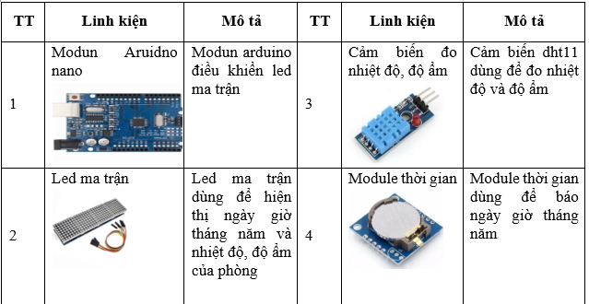
CÁC BƯỚC TIẾN HÀNH CHẾ TẠO SẢN PHẨM
2. CHẾ TẠO SẢN PHẨM
Các linh kiện sử dụng:

Slide 7
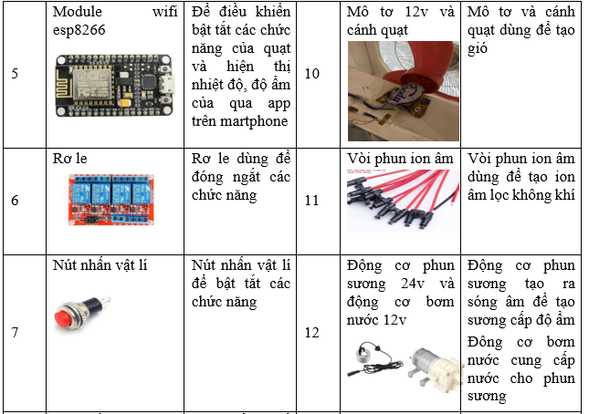
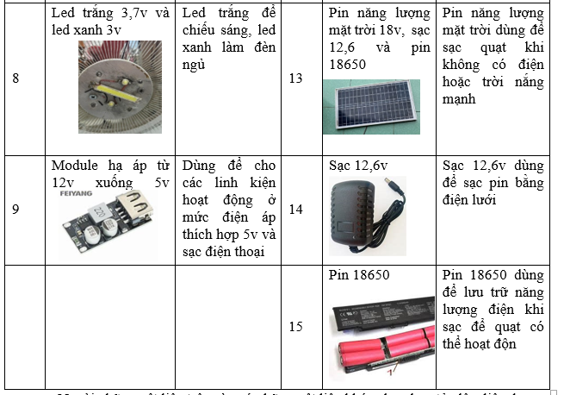
CÁC BƯỚC TIẾN HÀNH CHẾ TẠO SẢN PHẨM
2. CHẾ TẠO SẢN PHẨM
Các linh kiện sử dụng:

Slide 8
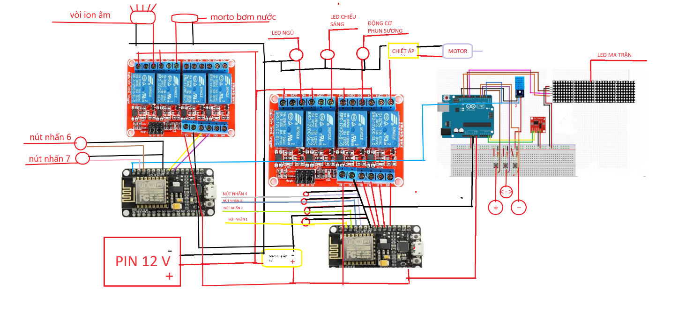
CÁC BƯỚC TIẾN HÀNH CHẾ TẠO SẢN PHẨM
2. CHẾ TẠO SẢN PHẨM
Thiết kế sơ đồ nối mạch điện

Slide 9
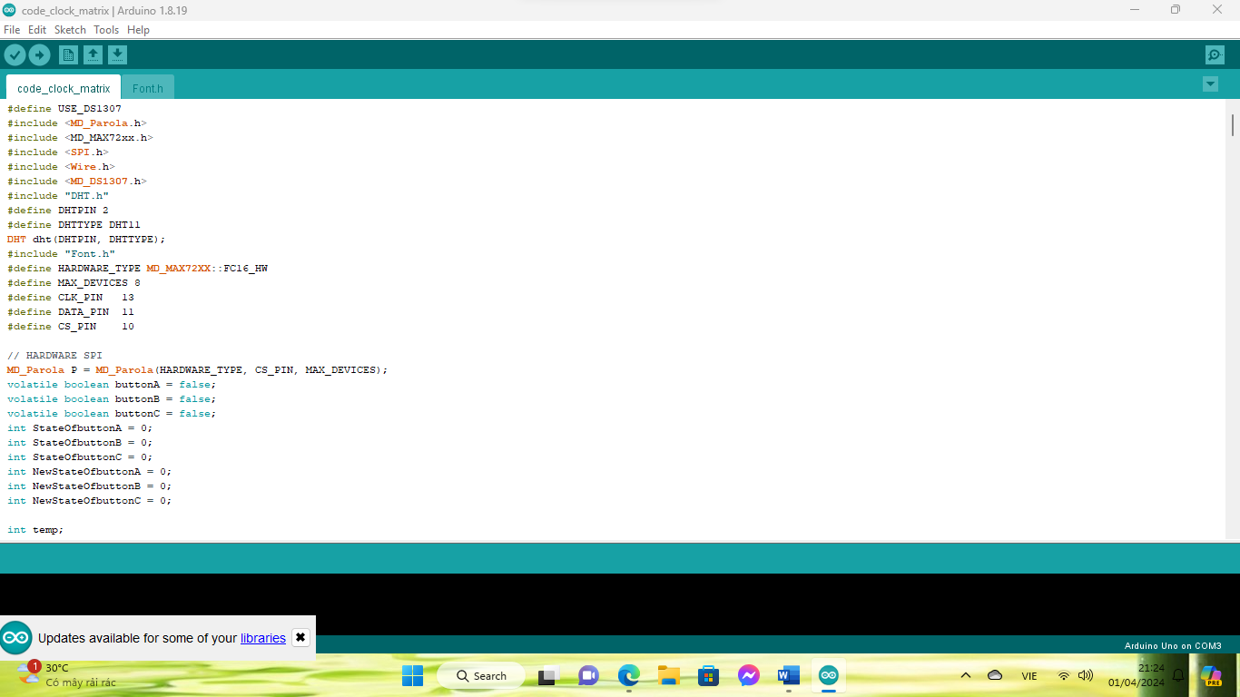
CÁC BƯỚC TIẾN HÀNH CHẾ TẠO SẢN PHẨM
2. CHẾ TẠO SẢN PHẨM
Nạp chương trình và phần mềm điều khiển

Slide 10
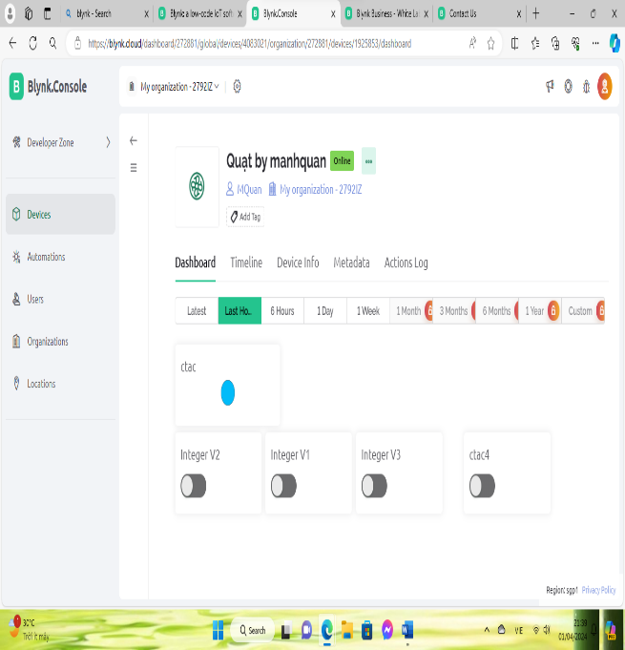
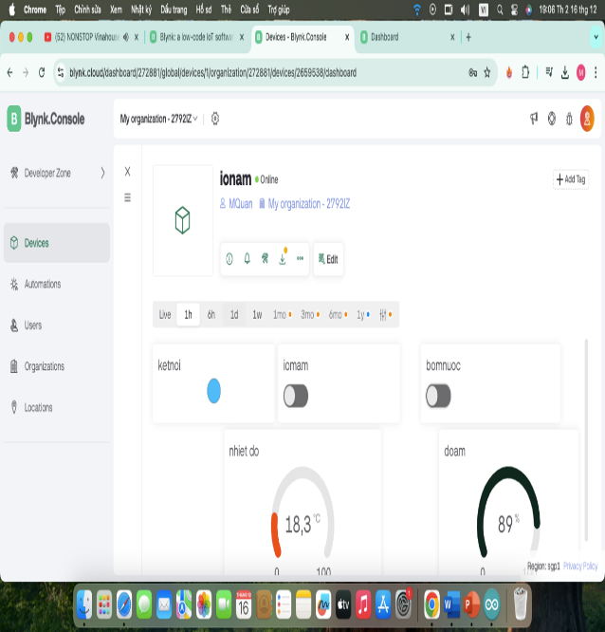
CÁC BƯỚC TIẾN HÀNH CHẾ TẠO SẢN PHẨM
2. CHẾ TẠO SẢN PHẨM
Tạo nút nhấn điều khiển trên web để điều khiển quạt và báo nhiệt độ độ ẩm qua điện thoại

Slide 11
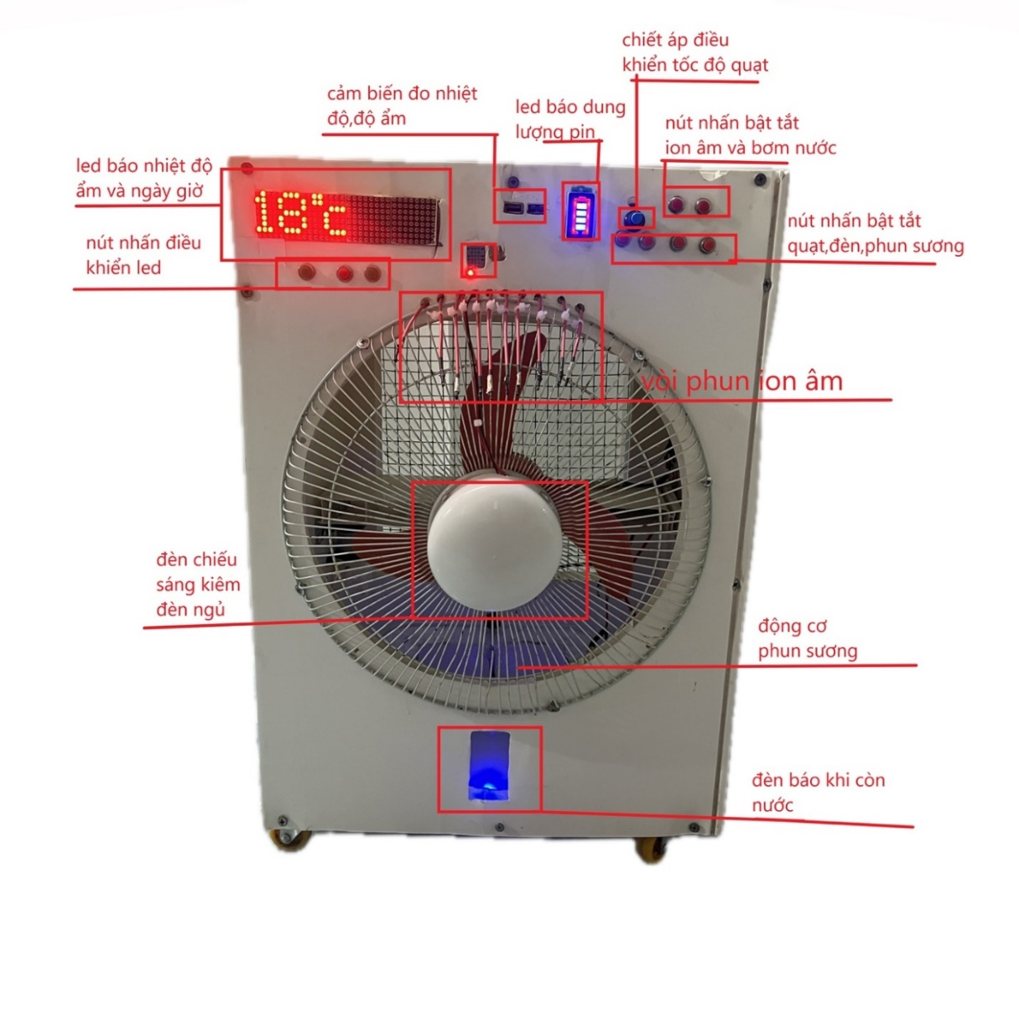
KẾT QUẢ ĐẠT ĐƯỢC

Slide 12
KẾT LUẬN VÀ HƯỚNG PHÁT TRIỂN
Kết luận
Tạo ra một thiết bị quạt làm mát có tích hợp nhiều chức năng: khả năng tích điện và sạc pin bằng điện lưới 220V và năng lượng mặt trời; cảm biến nhiệt độ, độ ẩm và bảng led báo nhiệt độ, độ ẩm theo thời gian thực; điều chỉnh tốc độ quạt theo nhiệt độ phòng; hệ thống phun sương, tự động ngắt khi hết nước; hệ thống làm sạch không khí bằng ion âm; chức năng điều khiển qua điện thoại thông minh; chức năng sạc điện thoại.
Hướng phát triển
Quạt làm mát chưa có chức năng thay đổi tốc độ gió, phun sương thay đổi theo nhiệt độ và độ ẩm phòng. Nếu có sự đầu tư thêm về mặt thời gian thì các chức năng trên sẽ được hoàn thiện hơn.

Slide 13

CÁM ƠN QUÝ BAN GIÁM KHẢO ĐÃ LẮNG NGHE

